Slide 1





Centro de soporte dpto. de gestión de servicios generales

Slide 2
Alcance
Aplica para todas las solicitudes de apoyo por parte de las diferentes dependencias, que requieran acciones operativas y a su vez a los procesos orientados a acciones correctivas relacionados al correcto funcionamiento de los elementos susceptibles al mantenimiento de la Universidad del Atlántico y sus diferentes sedes.

Slide 3
Objetivo
Establecer las actividades, condiciones y controles para lograr darle apoyo logístico a los requerimientos operativos de otras dependencias como movimiento de bienes, apoyo a eventos, instalación de elementos y labores de mantenimiento. E igualmente, garantizar la eficaz corrección de fallas no programadas, que detengan el correcto funcionamiento de los bienes muebles e inmuebles, durante su vida útil.

Slide 4

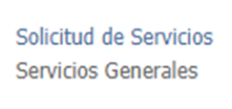
Como crear una solicitud de servicio?

Slide 5
Como crear una solicitud de servicio?
Paso 1: Ingrese a su navegador de preferencia
Paso 2: Digite la dirección electrónica www.uniatlantico.edu.co

Slide 6
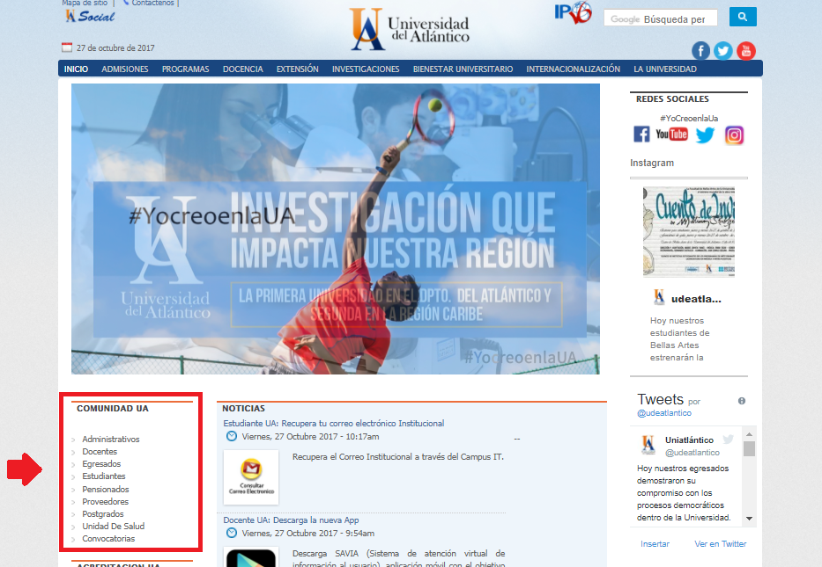
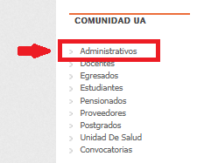
Como crear una solicitud de servicio?
Paso 3: Ubicarse en la parte media izquierda (ventana COMUNIDAD UA) e ingresar en el módulo administrativo

Slide 7
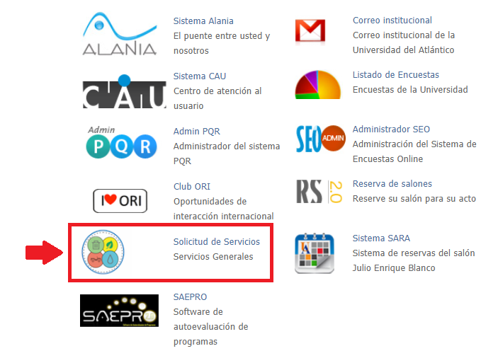
Como crear una solicitud de servicio?
Paso 4: Ingresar al módulo de solicitudes de servicio (Servicios Generales) ubicado en la parte inferior.

Slide 8
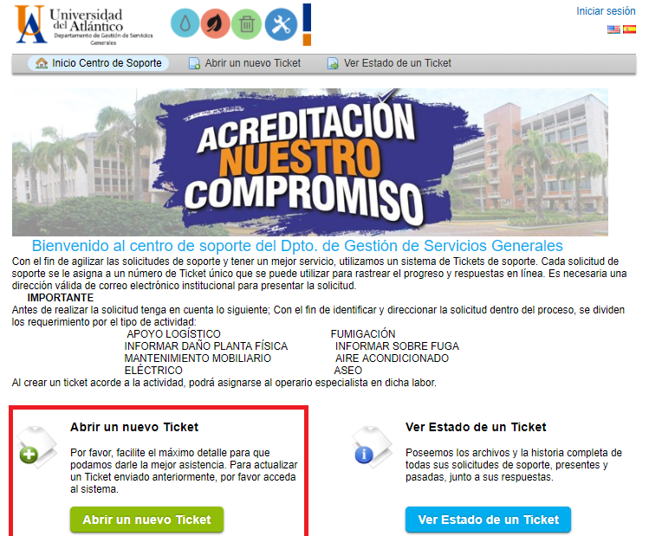
Como crear una solicitud de servicio?
Paso 5: Ingresar en la parte inferior izquierda “Abrir un nuevo ticket”.
Importante: Tener claro el tipo de actividad a realizar, ya que dependiendo de ello, será asignado el responsable.

Slide 9
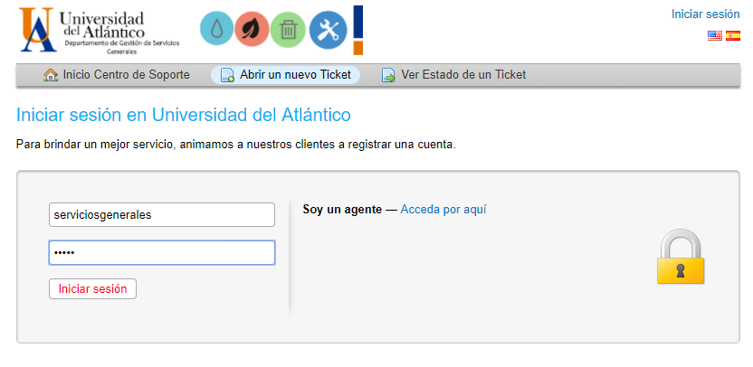
Como crear una solicitud de servicio?
Paso 6: ingresar usuario y contraseña previamente asignada por el Departamento de Servicios Generales. De no tener usuario, favor solicitarlo a través del correo electrónico serviciosgenerales@mail.uniatlantico.edu.co

Slide 10
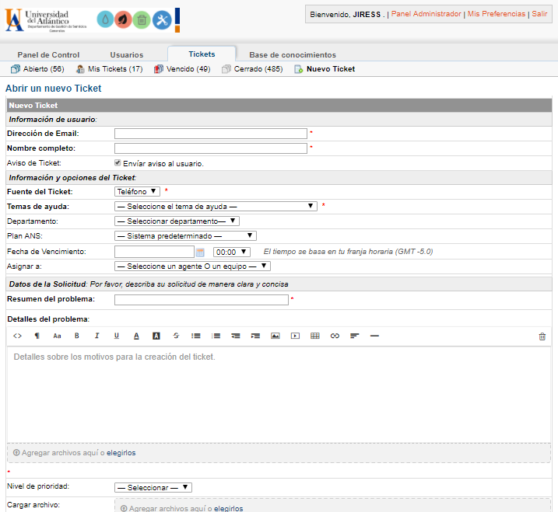
Como crear una solicitud de servicio?
Paso 7: Diligenciar el formulario. En el campo “Resumen Problema”, colocar breve descripción de la solicitud y ubicación. Ejemplo:

Slide 11
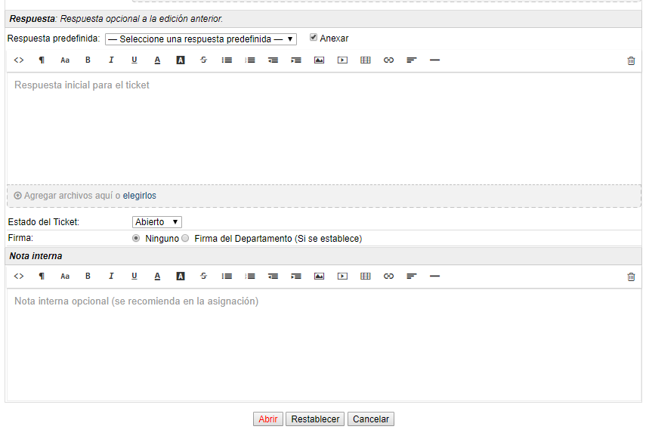
Como crear una solicitud de servicio?
Paso 8: Después de diligenciar todos los campos obligatorios (marcados con *), presionar la opción abrir, ubicada en la parte inferior de la ventana.

Slide 12
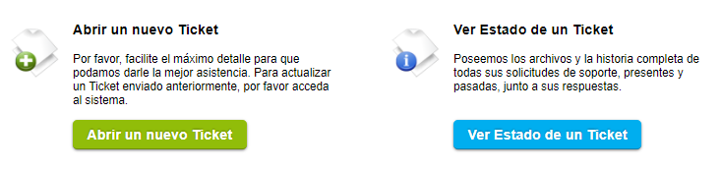
Como crear una solicitud de servicio?
Nota: Los avances de la solicitud creada, llegarán a través de correos electrónicos dirigidos al correo del usuario que diligenció la solicitud. De igual manera, puede revisar los avances con el número del ticket por medio del sistema, en la opción “Ver estado de un ticket”

